Slide 1

نظام التحكم في منسوب الماء في الخزانات

Slide 2
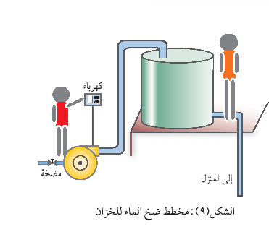
في كثير من الأحيان لا يصل الماء من الشبكات إلى بعض المناطق داخل المدينة أو القرية ،لذا يلجأ الناس إلى استخدام مضخة كهربائية لرفع الماء إلى الخزان، فإذا وصل منسوب الماء داخل الخزان إلى المستوى المطلوب يتم فصل المضخة عن مصدر الكهرباء وبالتالي يتوقف الضخ.

Slide 3
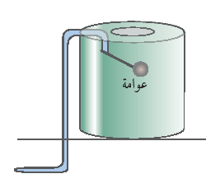
العوامة الميكانيكية
تركيب العوام الميكانيكي:
يتركب من كرة بلاستيكية مثبتة بذراع طوله حوالي 30سم ينتهي بصمام يسمح بمرور الماء.
فكــــــــرة عملهـــــا:
تعمل على إغلاق مصدر المياه تدريجيا مع ارتفاع مستوى الماء حتى تصبح العوامة في شكل أفقي داخل الخزان أي أن العملية ميكانيكية

Slide 4
المشكلات الناتجة عن العوامة الميكانيكية:
1)الترسبات الكلسية
2)التلف نتيجة ضغط الماء
3)طريقة التثبيت
4)العمر الزمني لها قصير
5)تحتاج لصيانة مستمرة

Slide 5
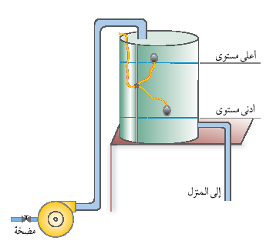
الشكل التالي يمثل مخطط ضخ الماء للخزان
إن عملية مراقبة منسوب الماء داخل الخزان تحتاج إلى وقت ومتابعة.

Slide 6
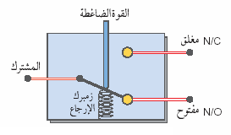
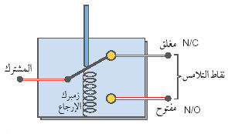
مفتاح العوم الكهربائي
حالة قطع بغياب القوة الضاغطة
حالة غلق بوجود القوة

Slide 7
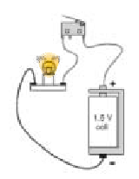
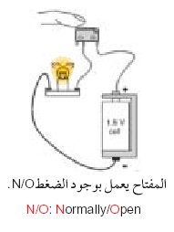
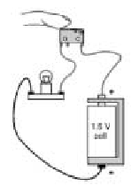
المفاتيح الضاغطة(PUSH SWITCHES):
2- المفتاح يعمل بغياب الضغط
N/C(Normally/closed)
1- مفتاح يعمل في وجود الضغط N/O
(NORMALLY OPEN)

Slide 8
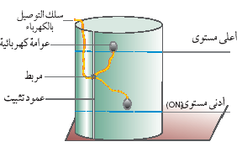
العوامــة الكهربائيــة:
القوة في العوامة الكهربائية عبارة عن كرة معدنية ثقيلة موجودة مع مفتاح(MS) داخل غلاف بلاستيكي محكم الإغلاق وعازل بشكل تام للتيار الكهربائي ، وتطفو فوق سطح الماء ويمكن التحكم بطول السلك المعلقة فيه حسب أخفض وأعلى منسوب للماء.
تغيير مستوى العوامة

